Slide 1
Auditeur de Cohérence Médicale
Solution d'intelligence artificielle multimodale et chaîne MLOps de bout en bout : entraînement, déploiement, monitoring et réentraînement automatisé.
Bloc 4 - Construire, déployer et piloter des solutions d'IA
Aïcha FATHELLAH

Slide 2
Contexte et objectif
Le besoin métier
En imagerie médicale, une radiographie thoracique peut être associée par erreur au compte rendu d'un autre patient. Cette incohérence documentaire constitue un risque pour la sécurité des soins et pour la fiabilité des dossiers.
La solution
Un outil d'audit qui reçoit une paire image-texte et estime la probabilité qu'elle décrive le même examen. Il signale les associations incohérentes pour une revue humaine. Il ne pose pas de diagnostic.
Radiographie
image thoracique
Compte rendu
texte clinique
?
Verdict
cohérent (1) ou incohérent (0)
avec un score de confiance
Auditeur de Cohérence Médicale
2

Slide 3
Le modèle : classification binaire multimodale
Architecture fondée sur BioViL-T (encodeurs image et texte spécialisés pour la radiographie thoracique, licence publique MIT), surmontée d'un classifieur à attention croisée où le texte interroge les régions de l'image.
Image + Texte
la paire à vérifier
Encodeurs BioViL-T
représentations vectorielles
de l'image et du texte
Attention croisée
le texte interroge
les régions de l'image
Sortie
probabilité et
seuil de décision 0,5
Caractéristiques techniques
Jeu d'entraînement : 20 000 paires équilibrées (10 000 cohérentes, 10 000 incohérentes) issues de CheXpert.
Optimiseur AdamW, perte BCE, arrêt anticipé ; réglages repris du notebook d'origine (lot 64, 100 époques maximum).
Performance obtenue : environ 89 % d'exactitude de validation.
Auditeur de Cohérence Médicale
3

Slide 4
Architecture de la chaîne MLOps
Démonstration
Boucle de production automatisée
journalise
Application Gradio
modèle embarqué
Datalake Azure
prédictions, embeddings
Monitoring
Evidently, dérive
si dérive
promotion
API FastAPI
charge le modèle prod
MLflow
registre, alias prod
Réentraînement
Kaggle, calcul GPU
La boucle de production est automatisée. L'application de démonstration embarque son propre modèle et alimente le datalake ; l'API constitue le composant de production relié au registre MLflow. Les deux jouent des rôles distincts.
Auditeur de Cohérence Médicale
4

Slide 5
La boucle de réentraînement automatisée
1
L'application journalise ses prédictions et les embeddings sémantiques associés dans le datalake Azure Blob Storage.
2
Un workflow planifié (GitHub Actions) mesure quotidiennement la dérive sémantique avec Evidently.
3
Au-delà du seuil de 0,55, un signal de type repository_dispatch est émis vers le dépôt du projet.
4
Ce signal déclenche le workflow de réentraînement, qui relance l'entraînement sur Kaggle via son API.
5
Le modèle est journalisé dans MLflow, enregistré au registre et promu en production s'il améliore la perte de validation.
6
L'API recharge le modèle de production sans interruption de service, via sa route dédiée /reload-model.
Auditeur de Cohérence Médicale
5

Slide 6
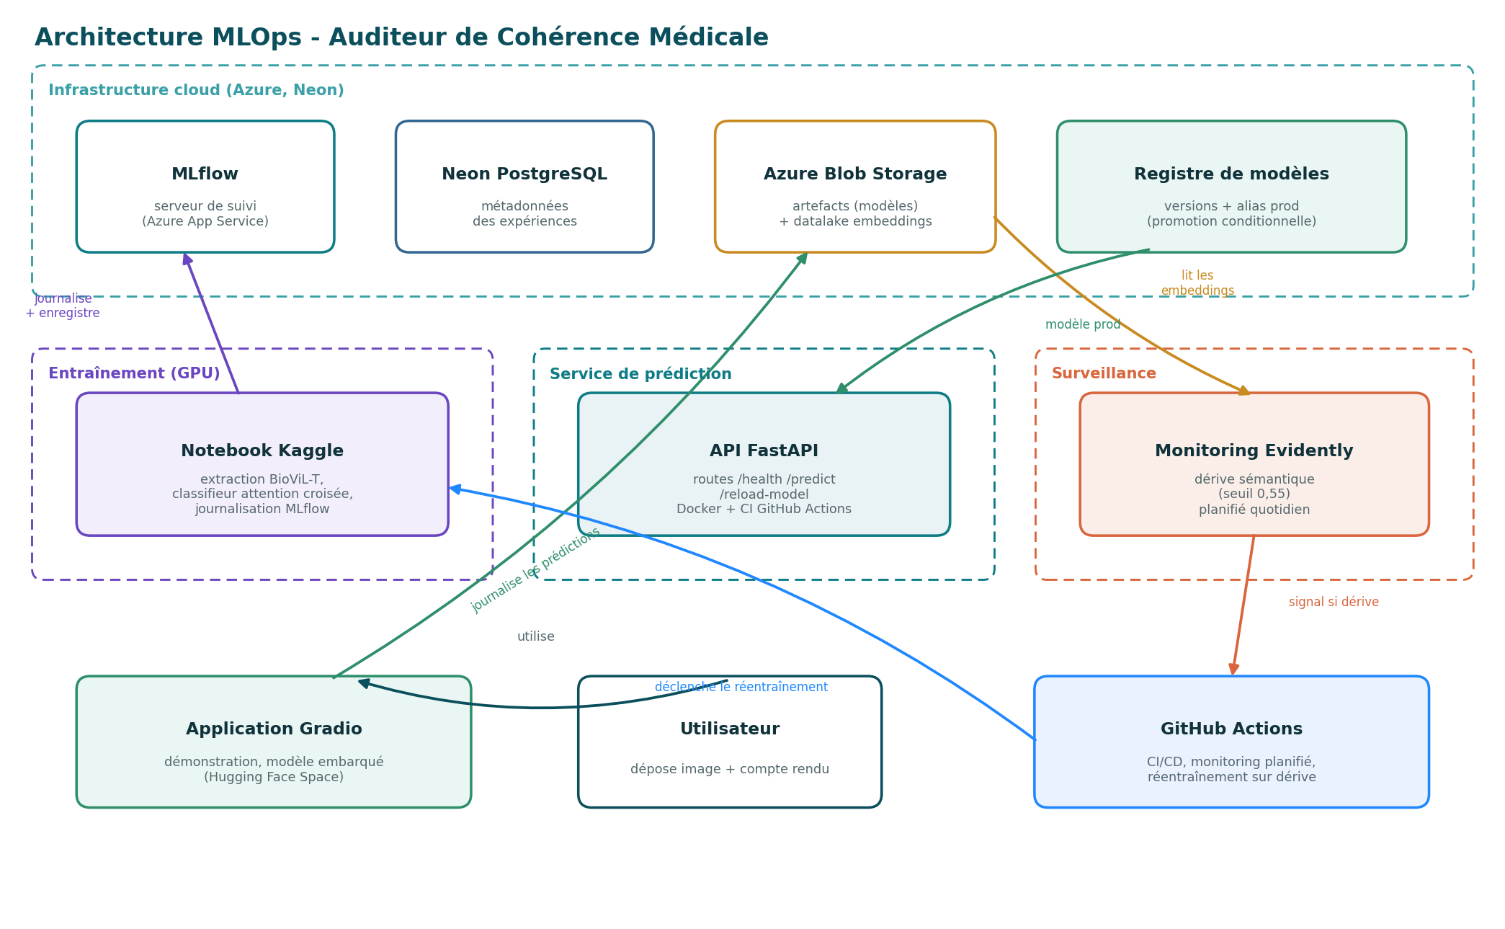
Architecture technique détaillée
+
Insérer ici le schéma d'architecture (architecture_auditeur.png)
Vue complète de l'infrastructure : cloud (MLflow, Neon, Azure Blob Storage, registre de modèles), entraînement sur Kaggle, service de prédiction (API FastAPI), surveillance (Evidently) et orchestration par GitHub Actions.
Auditeur de Cohérence Médicale
5

Slide 7
Gestion des versions et promotion contrôlée
Promotion manuelle
Après un réentraînement, un intervenant humain décide de mettre le nouveau modèle en production. Aucune vérification automatique ne garantit qu'il soit supérieur au modèle en place.
Promotion conditionnelle automatisée
Le nouveau modèle reçoit l'alias production uniquement si sa perte de validation est inférieure à celle du modèle en place. La comparaison est automatique et prévient toute régression. Le retour arrière consiste à repositionner l'alias sur une version antérieure.
Vérification en conditions réelles : un réentraînement produisant une perte de validation de 0,30 a été écarté automatiquement, la version en production affichant une perte inférieure (0,28). Le modèle en place a été conservé.
Auditeur de Cohérence Médicale
6

Slide 8
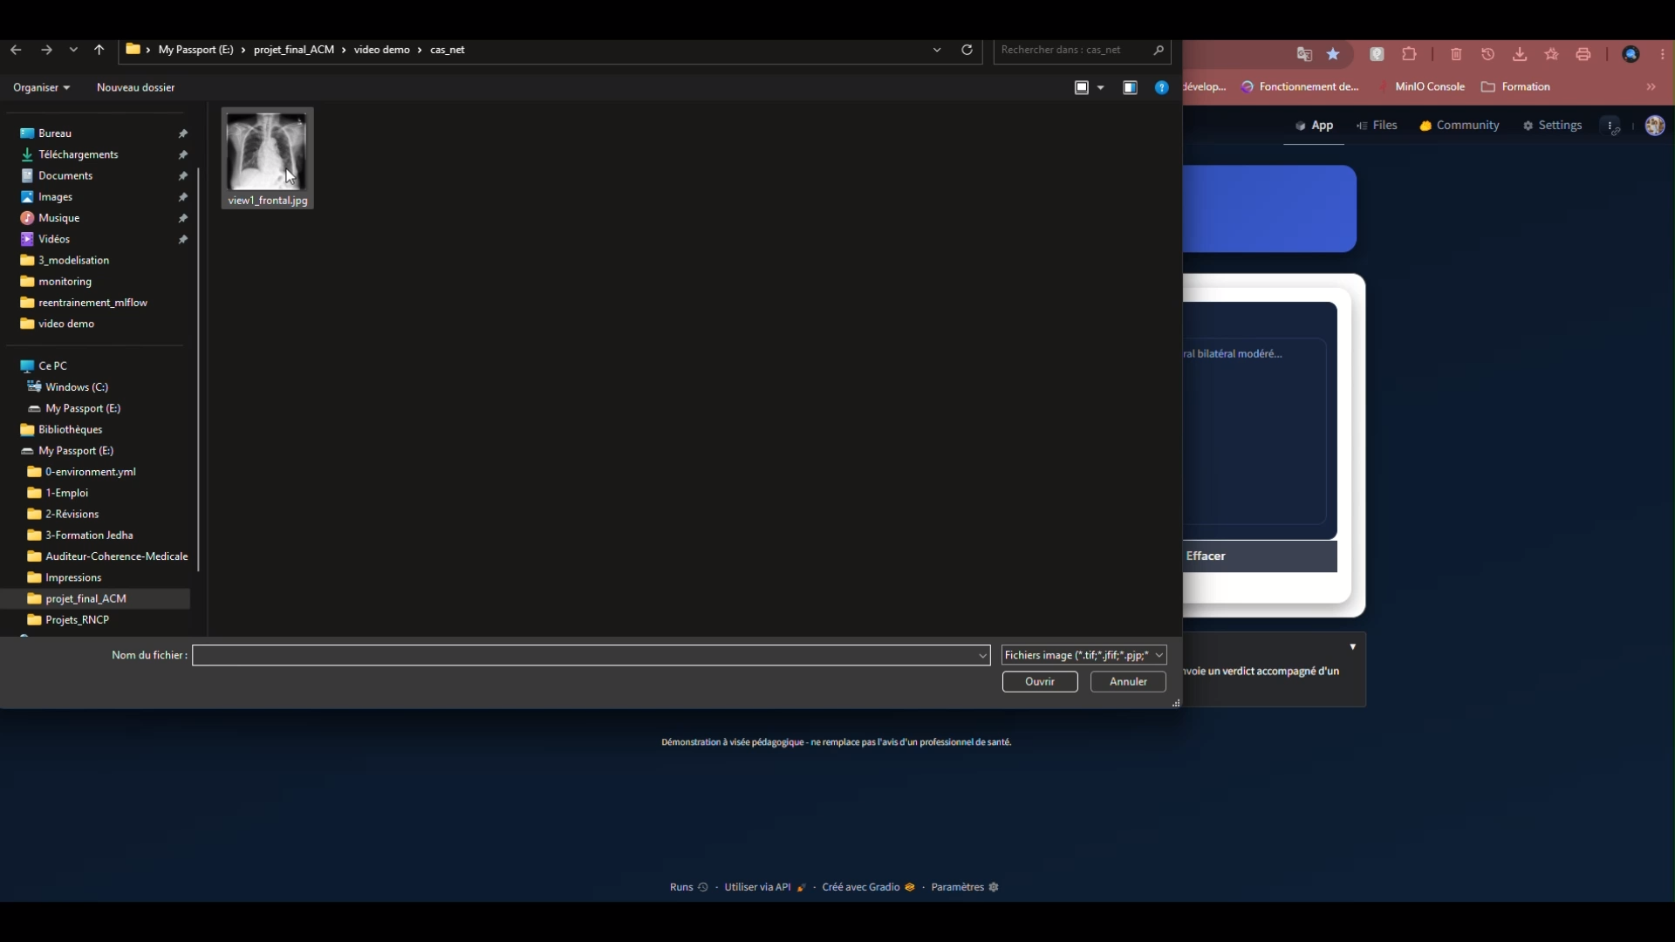
Démonstration
Cas cohérent
vraie paire, verdict COHÉRENT, 91,8 %
Cas incohérent
compte rendu d'un autre examen, écarté
Emplacement de la vidéo de démonstration
Application en ligne : huggingface.co/spaces/AichaFaHugFace/Auditeur-App-Gradio
Code source et vidéo : github.com/AichaFa/projet_final_ACM
La démonstration s'appuie sur le modèle initial embarqué dans l'application ; la boucle de réentraînement produit et gère les versions suivantes dans le registre MLflow.
Auditeur de Cohérence Médicale
7

Slide 9
Résultats et couverture fonctionnelle
89 %
20 000
91,8 %
0,55
exactitude de validation du modèle
paires d'entraînement équilibrées
confiance sur la vraie paire en démonstration
seuil de dérive déclenchant le réentraînement
Couverture fonctionnelle
Entraînement et suivi d'expériences (MLflow), registre de modèles versionné avec promotion conditionnelle, exposition par API REST conteneurisée (FastAPI, Docker), intégration continue (GitHub Actions), monitoring de dérive (Evidently) et réentraînement automatisé.
Auditeur de Cohérence Médicale
8

Slide 10
Perspectives d'industrialisation
Sécurisation du serveur MLflow
Ajout d'une authentification (mécanisme natif MLflow ou passerelle d'identité du fournisseur cloud), avec gestion des identifiants par secrets.
Convergence de la ressource de calcul
Migration du calcul GPU, aujourd'hui déporté sur Kaggle, vers une ressource intégrée au cloud de production lorsque le quota le permettra.
Alerte active sur dérive
Notification par courriel ou webhook en complément des rapports de dérive archivés, pour un pilotage proactif.
Une chaîne MLOps complète couvrant l'ensemble du cycle de vie du modèle, de l'entraînement au réentraînement automatisé.
Auditeur de Cohérence Médicale
9

